Slide 1

my.t-works.eu O seu portal multifuncional para a comunicação global Revolucione os fluxos de trabalho linguístico com IA

Slide 2
Simplifique a comunicação global: a vantagem da t’works
02
my-t.works.eu

Slide 3
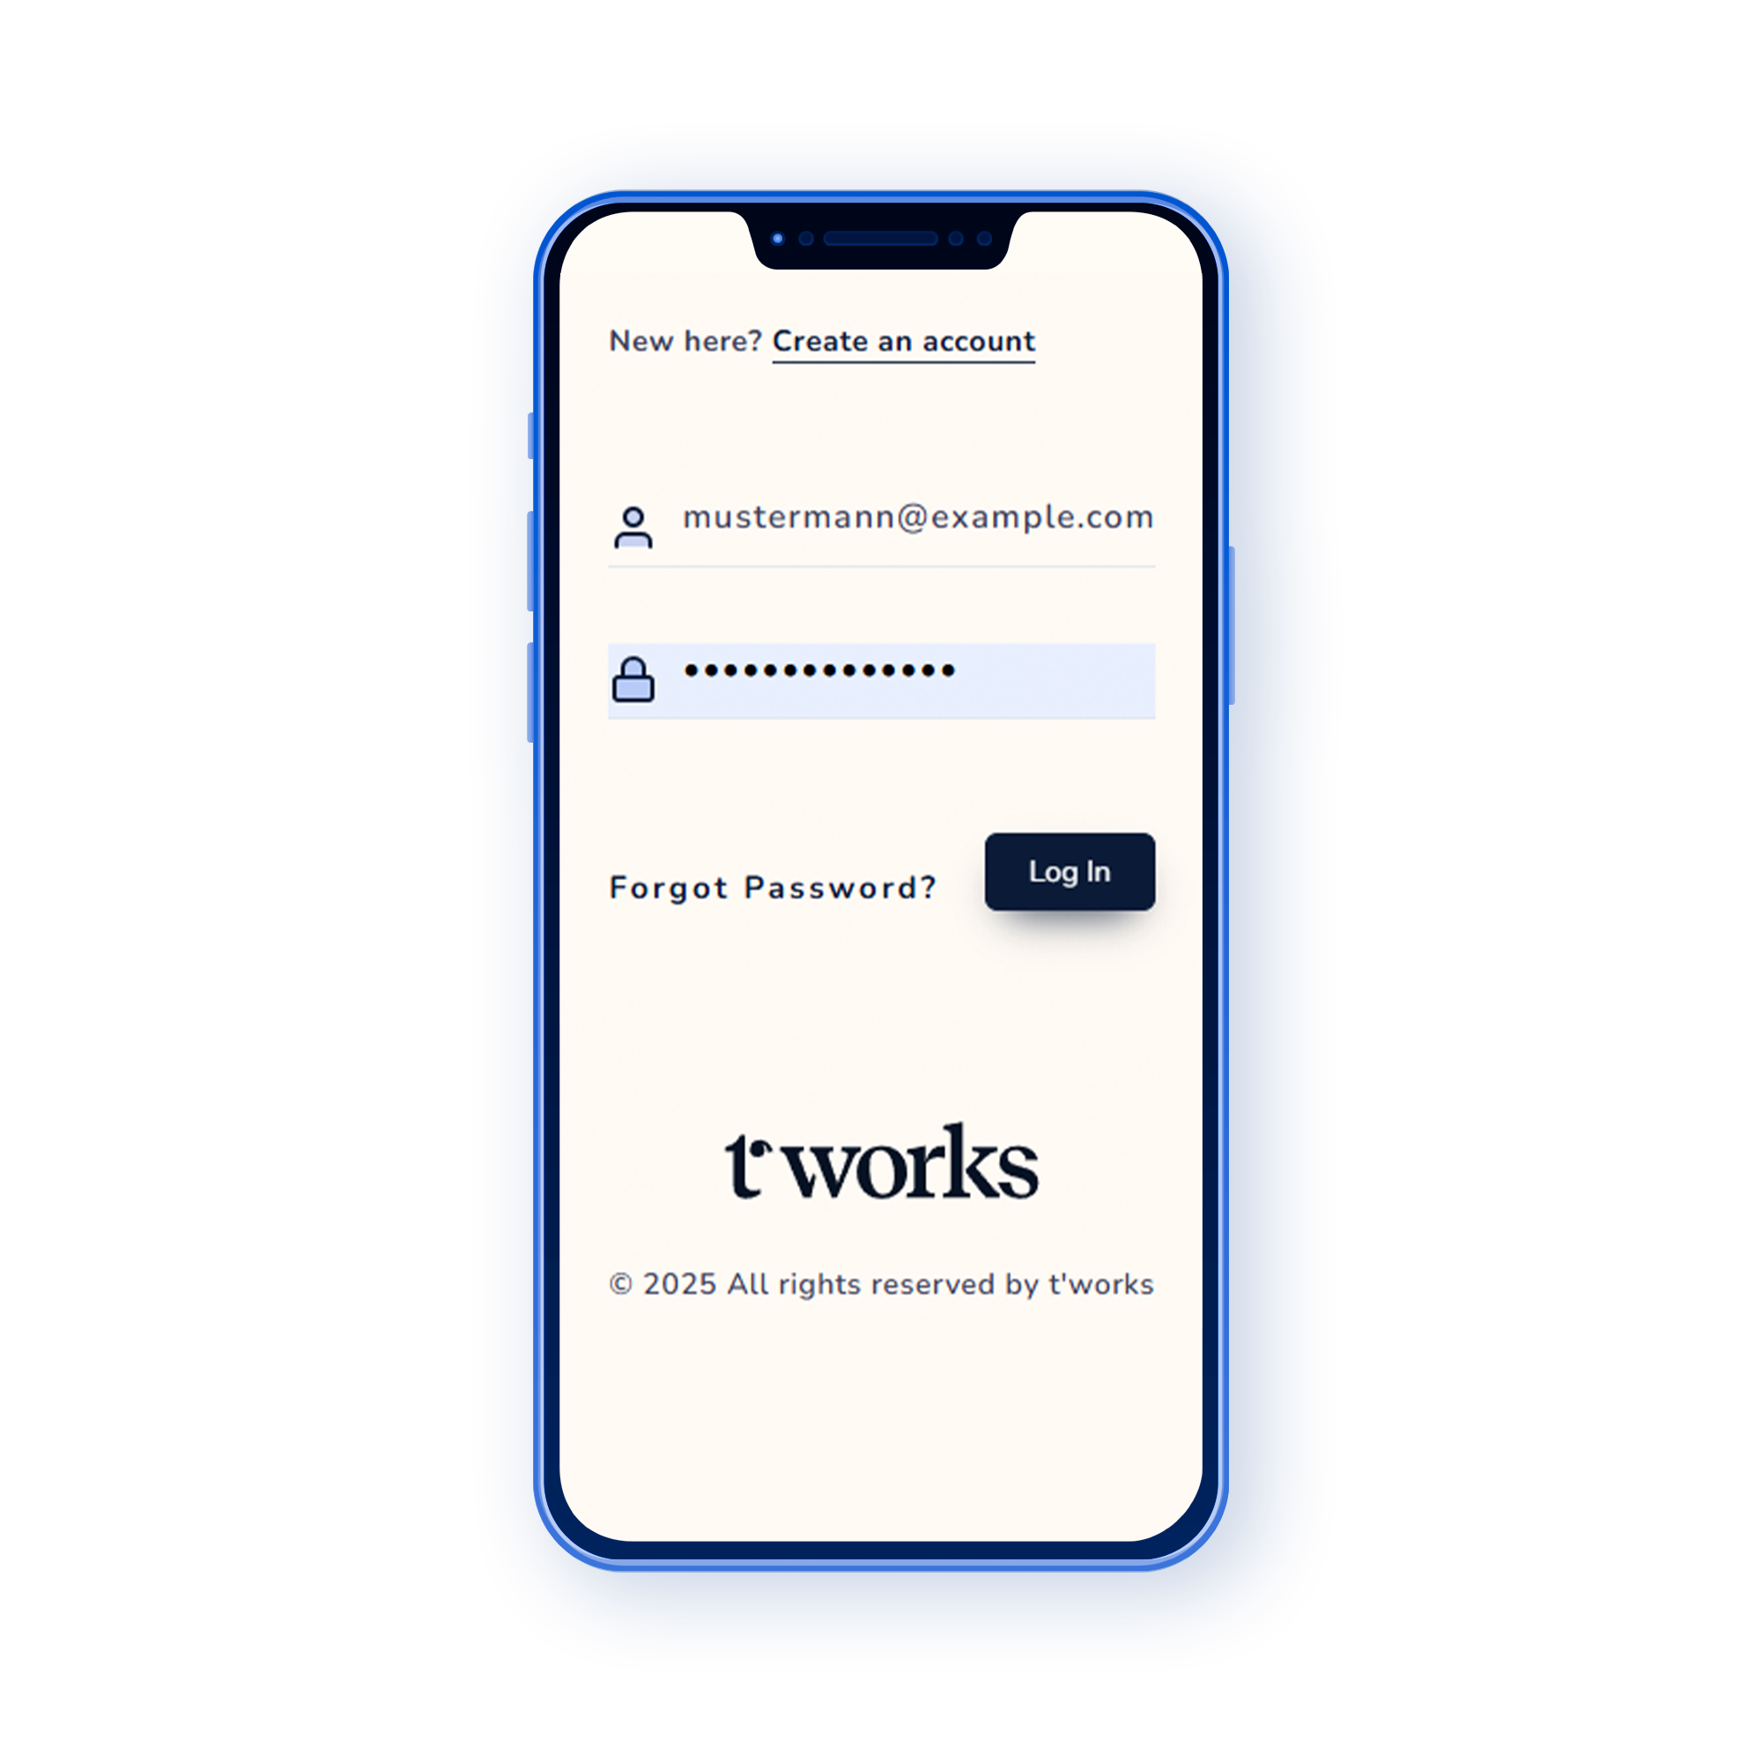
1.
01 Simplifique a comunicação global: a vantagem da t’works
Atualmente, as empresas enfrentam uma pressão crescente para fornecer conteúdo multilingue de forma mais rápida, mais eficiente e com uma qualidade consistente. A utilização de várias ferramentas, a gestão da terminologia em diferentes sistemas e a coordenação de revisões localizadas podem ser complexas, demoradas e dispendiosas.
O portal da t’works elimina estes desafios, fornecendo uma solução multifuncional que simplifica todo o fluxo de trabalho linguístico. Desde a tradução potenciada por IA à gestão centralizada de terminologia e à fácil revisão localizada, damos às suas equipas a capacidade de alcançar Global Understanding com uma facilidade e eficiência sem precedentes.

Slide 4
Funcionalidades
01
my-t.works.eu

Slide 5
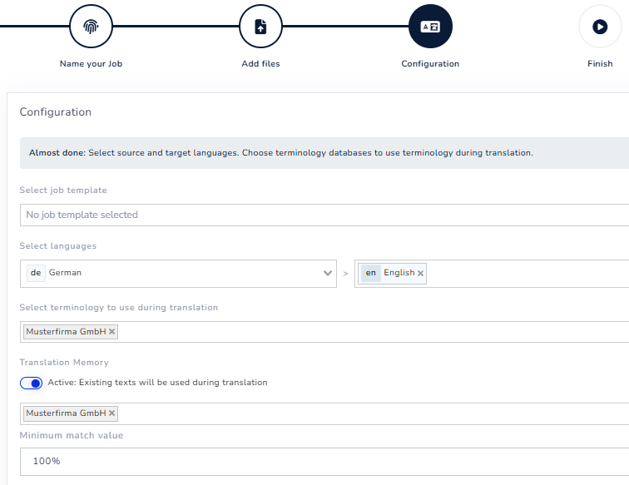

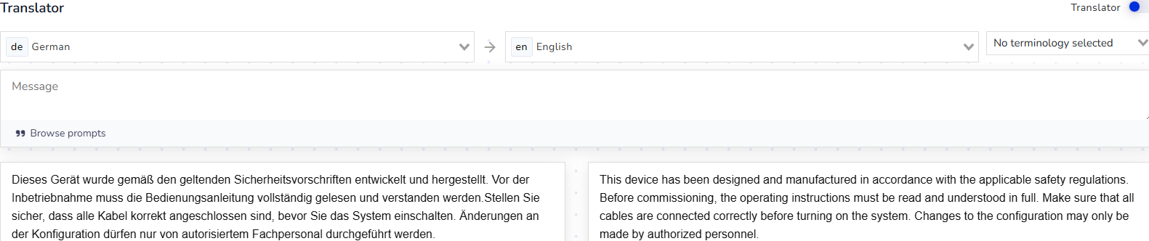
Tire partido do poder da tradução por IA
02 Funcionalidades
1.
Ao contrário da tradução automática convencional, a tradução por IA da t'works aprende com os seus dados, apresentando resultados mais precisos e contextualmente relevantes.
O portal da t'works oferece dois poderosos modos de tradução por IA, projetados para a velocidade, precisão e eficiência:
1. Tradução instantânea de texto simples: traduza textos curtos em segundos.
Basta digitar ou copiar e colar o seu conteúdo, selecionar os idiomas e receber instantaneamente resultados precisos potenciados por IA.
Principais vantagens:
Reduza os custos, acelere os prazos de entrega e mantenha a consistência com o vocabulário único da sua empresa.
2. Tradução de ficheiros sem esforço: simplifique a tradução de documentos maiores. Carregue os seus ficheiros e os nossos motores de IA aproveitarão de forma inteligente as suas memórias de tradução e terminologia existentes.
Principais vantagens:
Mantenha a qualidade e consistência, elimine as tarefas repetitivas e garanta que as suas traduções estão sempre alinhadas com a imagem de marca.

Slide 6
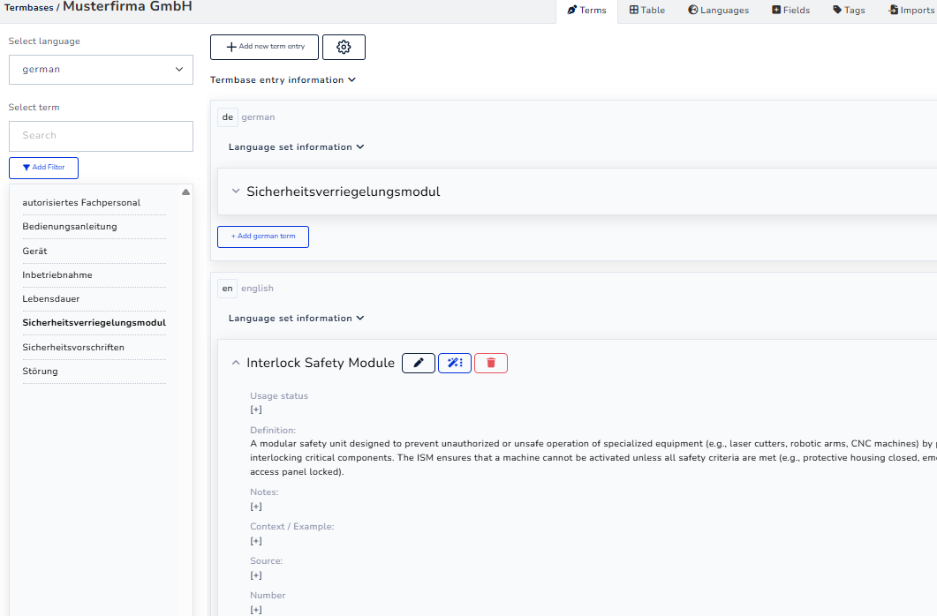
Gestão centralizada da terminologia: o seu centro de ativos linguísticos
02 Funcionalidades
Uma terminologia consistente é crucial para a clareza, a precisão e a consistência da marca. O portal da t’works fornece um sistema centralizado para a criação, a gestão e a implementação dos seus ativos de terminologia multilingue.
Principais funcionalidades:
Crie e gira bases terminológicas manualmente ou com a assistência de IA.
Adicione definições, contexto, variantes proibidas/permitidas e multimédia.
As atualizações em tempo real garantem que todos os utilizadores e processos de tradução utilizam sempre a terminologia aprovada mais recente.
Controle o acesso com funções de utilizador flexíveis (apenas leitura, sugestão, edição).
Garanta que a terminologia gerida é utilizada de forma automática e direta pelos nossos motores de tradução por IA.

Slide 7
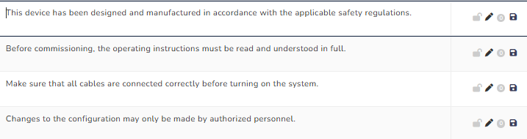
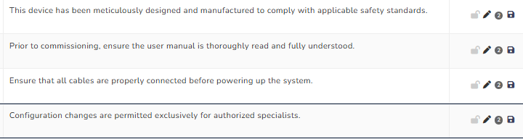
Assistentes de IA: melhore e aperfeiçoe o seu conteúdo
02 Funcionalidades
1.
Tradução antes do assistente de IA
O portal da t'works permite aos utilizadores ir além da tradução básica com assistentes de IA integrados.
Principais funcionalidades:
Utilize diretrizes linguísticas predefinidas ou personalizadas para adaptar o conteúdo traduzido às suas necessidades específicas.
Crie automaticamente definições ou informações contextuais para cada termo da sua base de dados terminológica.
Obtenha um maior controlo sobre o tom, o estilo e a precisão, garantindo que o seu público-alvo se identifica perfeitamente com o seu conteúdo.
Tradução após o assistente de IA

Slide 8
O seu conteúdo, o seu controlo: segurança e acesso totais
02 Funcionalidades
O portal da t'works garante a segurança do seu conteúdo num ambiente 100 % protegido e certificado, proporcionando-lhe um controlo total sobre o mesmo.
Principais funcionalidades:
O seu conteúdo será processado e armazenado num ambiente seguro (com certificação ISO 27001) e nunca será carregado numa nuvem pública nem num serviço de IA.
Com a garantia de conformidade com as leis de proteção de dados da UE (GDPR), manterá o controlo total sobre o seu conteúdo.

Slide 9
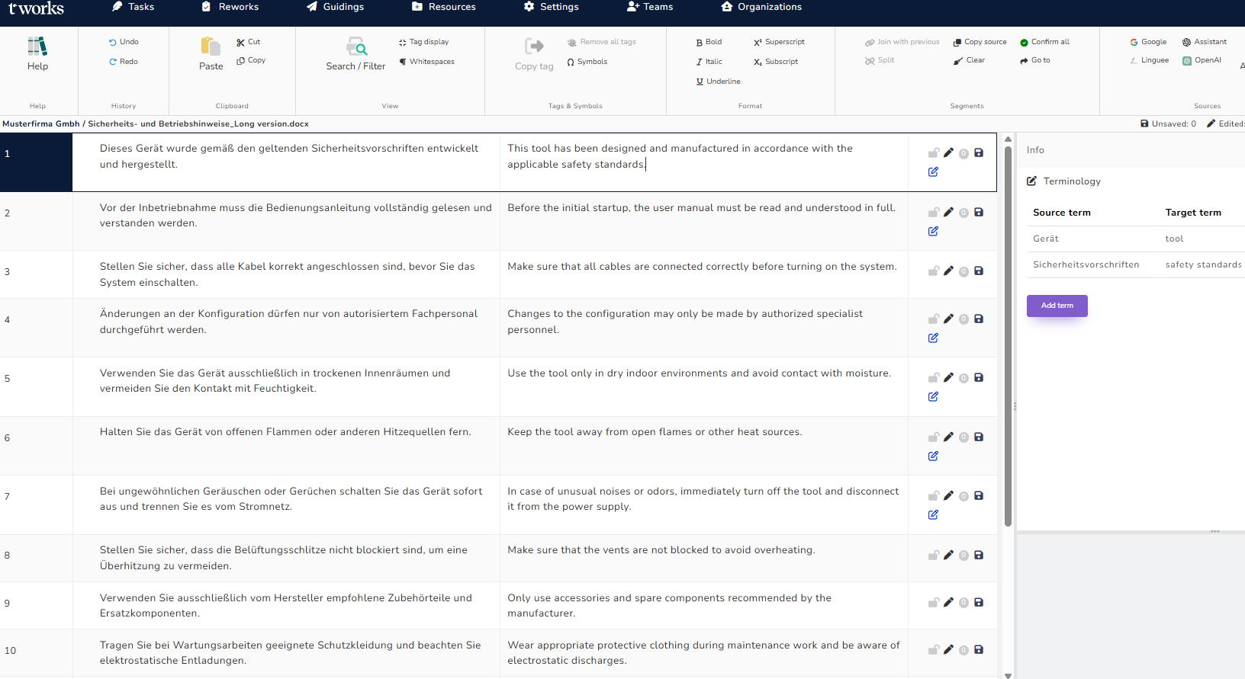
Revisão localizada simplificada: garantia de qualidade colaborativa
02 Funcionalidades
1.
A coordenação do feedback dos revisores do país pode ser morosa e ineficaz. O portal da t'works simplifica este processo com o nosso fluxo de trabalho de revisão intuitivo.
Principais funcionalidades:
Atribua tarefas de revisão a representantes no país com um único clique.
Forneça aos revisores um editor fácil de utilizar, no qual a terminologia definida é imediatamente identificável.
Facilite um feedback claro e contextual com a função de comentários.
Atualize automaticamente a memória de tradução em tempo real com conteúdo revisto e adaptado.
Acelere o ciclo de revisão, melhore a qualidade da tradução e garanta que as suas traduções são precisas e culturalmente adequadas.

Slide 10
Transforme a sua comunicação global com a t'works
02 Funcionalidades
Uma plataforma multifuncional para fluxos de trabalho simplificados.
Redução dos custos de tradução graças a uma tradução por IA eficiente.
Melhor qualidade e consistência da tradução.
Tudo a postos para experimentar o futuro das soluções linguísticas?
A t'works pode ajudá-lo a alcançar Global Understanding.
Prazos de entrega mais rápidos.
Maior segurança dos dados.
Pacotes mensais personalizáveis.

Slide 11
Obrigado

